Slide 1
인터넷 프로그래밍 (IO211)
Prof. Wonik Choi

Slide 2

Agenda
nested class와
inner class
local class와
anonymous class

Slide 3
중첩 클래스( nested class )
다른 클래스내에 정의된 클래스, 인터페이스
블록 구조로 클래스들을 작성할 수 있다.
클래스 내부에서만 의미있는 클래스를 작성할 때 이용
클래스 내부에서 이 클래스에 논리적으로 종속적인 클래스를 정의할 수 있다.
이해하기 쉽고 가독성을 높임
중첩 클래스
static인 경우 → 정적 중첩 클래스
static이 아닌 경우 → inner 클래스

Slide 4
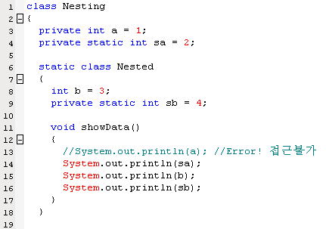
정적 중첩 클래스
Nesting과 Nested는 아무 관계가 없으므로 접근 불가

Slide 5
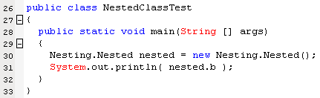

정적 중첩 클래스
중첩클래스를 나타냄

Slide 6
내부 클래스( inner class )
non-static 중첩클래스
보다 강력한 중첩 클래스
event handler 또는 자료구조관련 클래스 등에 많이 이용됨
특징
내부클래스 객체는 항상 외부클래스 객체에 대한 참조값을 갖도록 초기화되어야 함
이 참조값을 통하여 내부클래스 내부에서 외부 클래스 객체의 멤버들을 접근할 수 있다.
이때는 “외부클래스이름.this”를 사용함
내부클래스에서는 static멤버를 정의할 수 없다.
외부클래스 객체에 항상 종속적인 객체이므로..

Slide 7
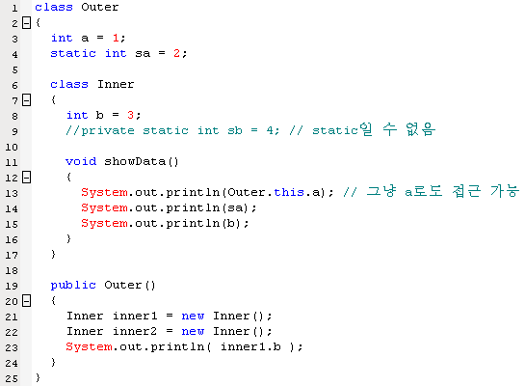
내부 클래스( inner class )
내부클래스에서는 static멤버 선언 불가

Slide 8
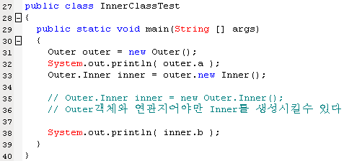
내부 클래스( inner class )
항상 외부 객체와 연관을 맺어줘야 함.

Slide 9
지역 클래스( local class )
블록( 메소드 몸체, 초기화 블록 등등)내에 포함된 클래스
event handler 용도로 자주 이용됨
메소드 내부에 정의된 경우 인자들은 모두 final변수이어야 함.
반드시 특정 인터페이스를 구현해야 이용 가능
내부클래스와 마찬가지로 외부 클래스의 멤버를 접근할 수 있다.

Slide 10
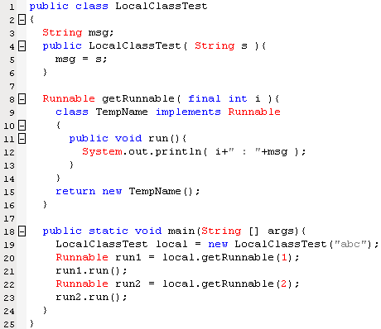
지역 클래스( local class )
final이어야 함.
변수 i와 지역클래스의 생명주기 달라서 상수화 시켜주어야 그 변수를 이용가능
인터페이스를 구현해서 그 인터페이스 타입으로 주고 받는다.
Type이 일치해야 함.

Slide 11
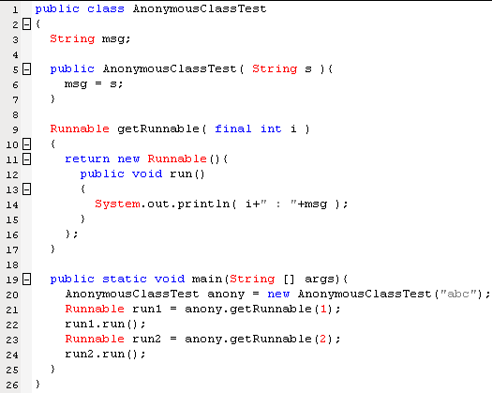
익명 클래스( anonymous class )
이름이 없는 지역클래스
클래스에 이름을 부여할 필요가 없는 경우 적당
Runnable객체를 생성해서 넘겨준다는 의미

